Slide 1
레이아웃을 위한 스타일
09

Slide 2
09-1
사각 영역을 활용하는 박스 모델
09-2
테두리 관련 속성들
09-3
CSS3로 멋진 효과를 내는 박스 관련 속성들
09-4
여러 요소를 원하는 형태로 배치하기
09-5
다단으로 편집하기
09-6
자유자재로 표를 다루는 표 관련 스타일

Slide 3
사각 영역을 활용하는 박스 모델

Slide 4
박스 모델
CSS의 박스 모델(box model)
그림이나 텍스트처럼 사각 영역을 갖는 요소들
박스 모델 스타일을 이용하면 여백이나 테두리 등을 자세히 설정할 수 있다.
→ 웹 문서에서 다양하게 활용
테두리
마진
패디
패딩
내용(콘텐츠)

Slide 5
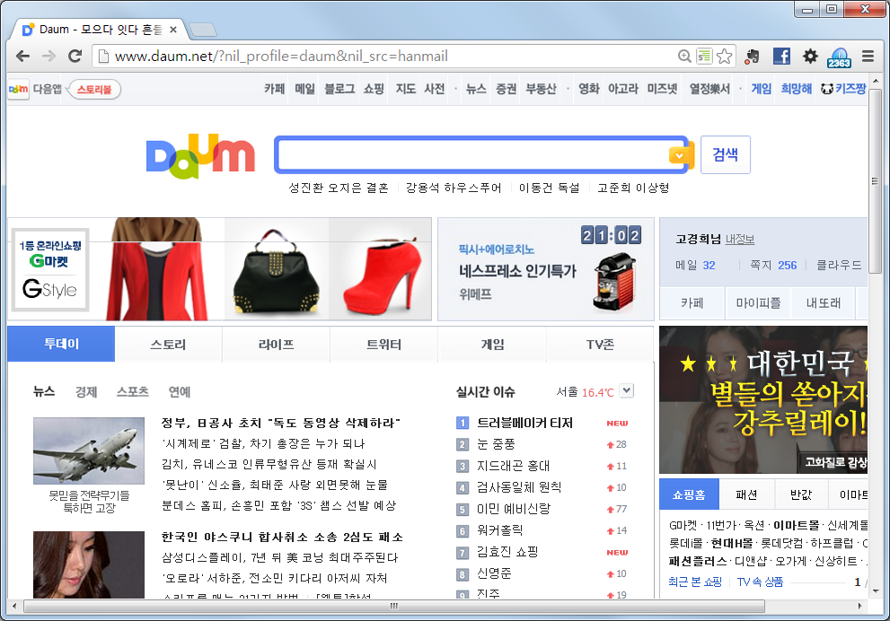

Slide 7
width, height 속성 – 박스 모델 크기 지정하기
박스 모델은 마진이나 패딩을 이용해 적절한 크기를 만든다.
필요하면 width 속성 / height 속성을 사용해 크기를 정할 수 있다.
사용할 수 있는 값은 길이 값이나 백분율(%)
따로 값을 지정하지 않으면 auto가 기본값 (내용에 따라 너비를 자동으로 계산)

Slide 8
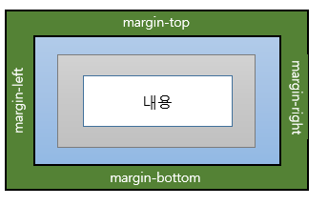
마진(margin)
요소 주변 여백
margin-top, margin-right, margin-bottom, margin-left (요소의 바깥 위쪽 마진, 오른쪽 마진, 아래쪽 마진, 왼쪽 마진)
margin (네 방향의 마진을 한꺼번에 지정)

Slide 9
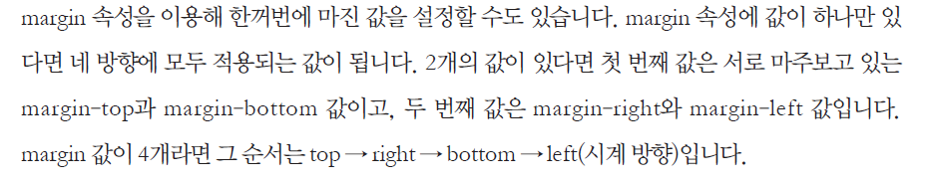
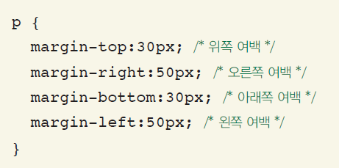
마진(margin)

Slide 10
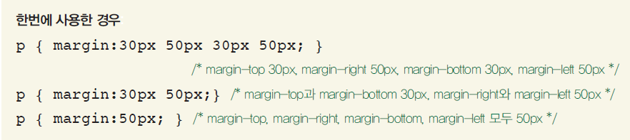
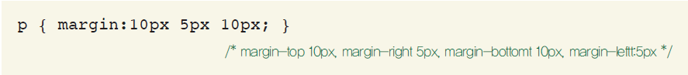
마진(margin)

Slide 11
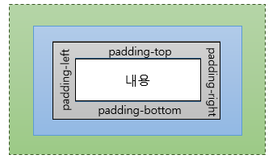
패딩(padding)
콘텐츠 영역과 테두리 사이 여백
padding-top, padding-right, padding-bottom, padding-left (박스의 위쪽 패딩과 오른쪽 패딩, 아래쪽 패딩, 왼쪽 패딩)
padding (네 방향의 패딩 전부)

Slide 12
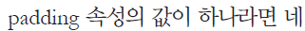
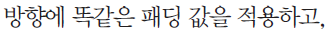
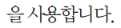
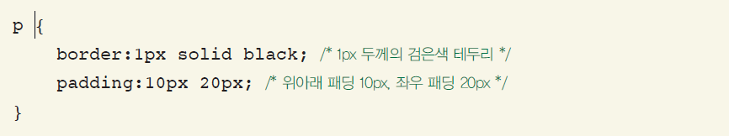
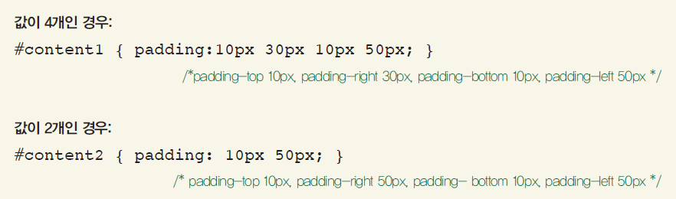
패딩(padding)

Slide 13
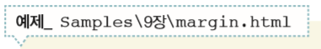
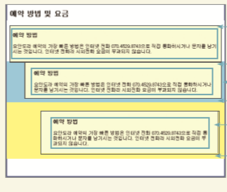
<style>
.content1{
padding:10px;
}
.content2{
margin-bottom:10px;
margin-left:50px;
padding:10px 30px;
}
.content3{
margin:20px 10px 0 100px;
padding:10px 30px 10px 50px;
}
</style>

Slide 14
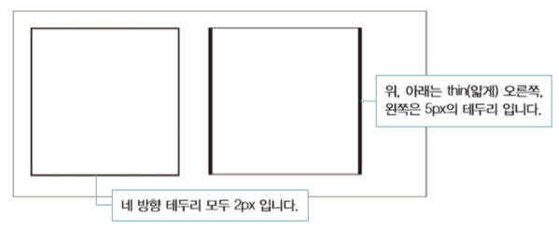
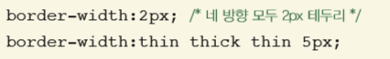
박스 모델의 테두리
border-width : 테두리 두께 지정
직접 크기 입력하거나 thin, medium, thick 중 선택 ( border-top-width, border-right-width, border-bottom-width, border-left-width, border-width)

Slide 15

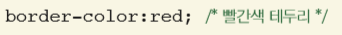
박스 모델의 테두리
border-color : 테두리 색상 지정
border-top-color, border-right-color, border-bottom-color, border-left-color, border-color

Slide 16
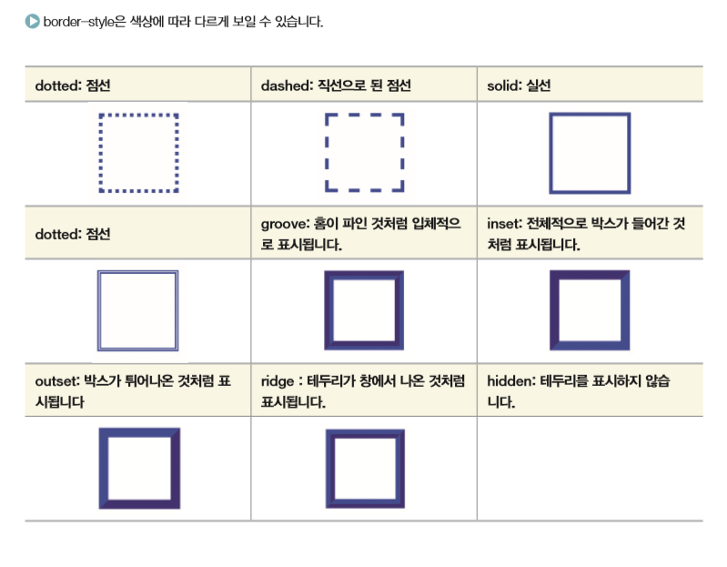
박스 모델의 테두리
border-style : 테두리 스타일

Slide 17
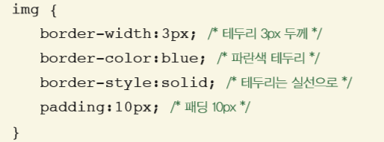

박스 모델의 테두리

Slide 18
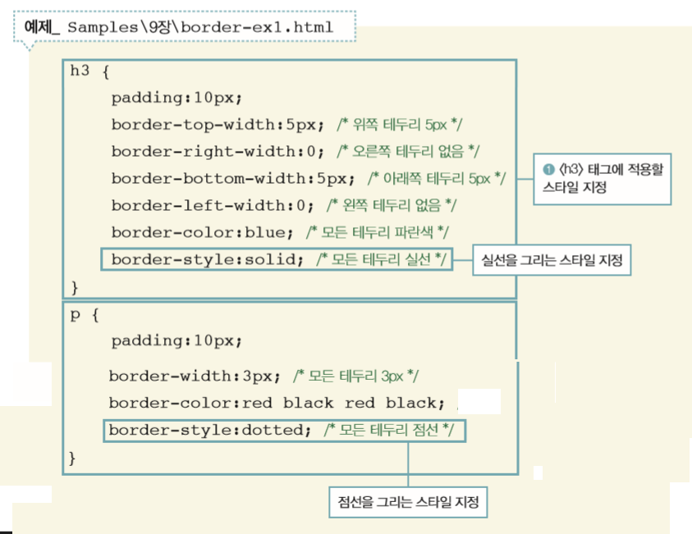
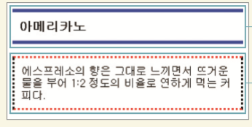

Slide 19
박스 모델의 테두리
border
방향에 따라서 두께와 색상, 스타일을 한꺼번에 묶어서 지정 (border-top, border-right, border-bottom, border-left, border)
두께와 색상, 스타일의 순서는 상관없다.
특정 방향에만 테두리를 표시하려고 할 때 편리

Slide 20
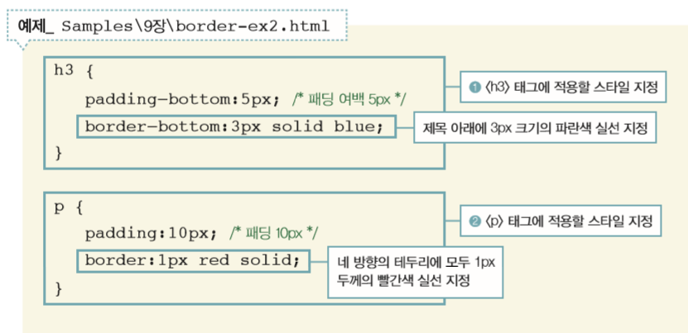
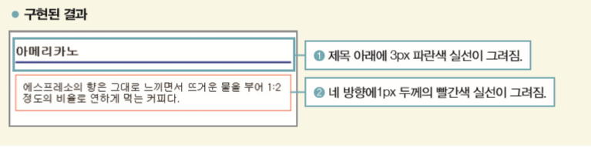

Slide 21
CSS3의 박스 관련 속성들

Slide 22
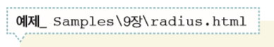
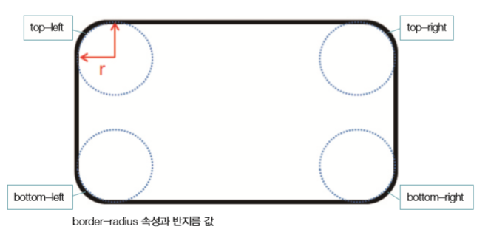
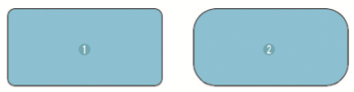
border-*-radius
박스의 모서리 부분을 둥글게 처리 border-top-left-radius, border-top-right-radius, border- bottom-left-radius, border-bottom-right-radius, border-radius
<style>
.content1 { border-radius:10px; }
.content2 { border-radius:30px; }
</style>

Slide 23
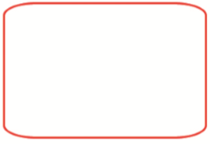
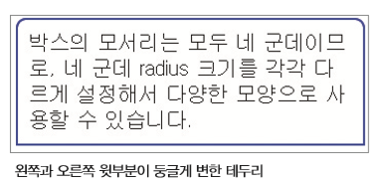
border-*-radius
각 속성에 radius 값을 2개 지정할 수도 있다.
2개일 경우 앞의 값은 가로 반지름, 뒤의 값은 세로 반지름으로 처리
모서리를 타원 형태로 만들 수 있다.
<style>
div { border-radius:50px/20px; }
</style>
<style>
p {
border-top-left-radius:10px;
border-top-right-radius:10px;
}
</style>

Slide 24
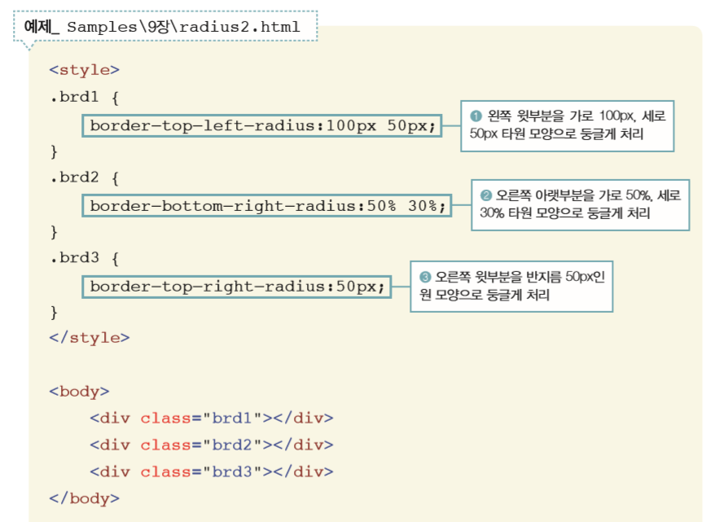
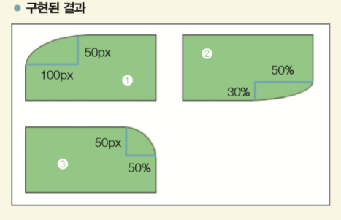
border-*-radius

Slide 25
box-shadow
선택한 요소에 그림자 효과 추가
예) 메뉴 등에서 마우스 오버 상태일 때 그림자 표시
기본형 :
box-shadow: 수평거리 수직거리 blur 확장거리 색상 inset;
수평 거리 : 수평으로 얼마나 떨어져 있는지. 양수 값은 오른쪽에, 음수 값은 왼쪽에 (필수)
수직 거리 : 수직으로 얼마나 떨어져 있는지. 양수값은 아래쪽에, 음수값은 위쪽에 (필수)
Blur : 그림자의 흐림 정도(blur radius). 이 값을 생략하면 0. 진한 그림자 표시
확장 거리 : 그림자가 얼마나 번지는지. 양수 값을 사용하면 박스보다 그림자가 크게 표시되고, 음수 값은 그림자가 축소되어 보인다. 기본값은 0.
그림자 색상 : 그림자 색상. 기본값 검정.
Inset : Inset 키워드를 사용하면 박스 안쪽에 그림자 표시. 사용하지 않으면 박스 바깥쪽에 그림자 표시.

Slide 26
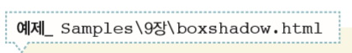
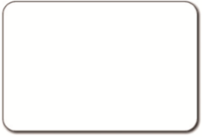
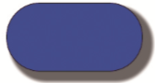
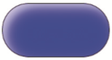
div {
box-shadow:2px 2px 5px 0 black;
}
<style>
.shd1 {
box-shadow:10px 10px 5px 5px #666 ;
}
.shd2 {
box-shadow:10px 10px 50px -1px white inset;
}
</style>

Slide 27
여러 요소를 원하는 형태로 배치하기

Slide 28
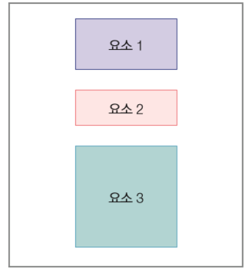
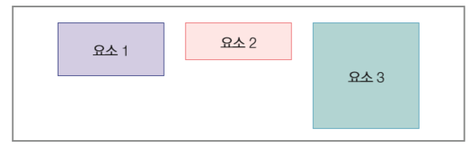
블록 레벨과 인라인 레벨 요소
블록 레벨 (block-level) 요소
요소를 삽입했을 때 혼자서 한 줄을 차지하는 요소
해당 요소의 왼쪽이나 오른쪽에 다른 요소가 올 수 없다.
<div>, <p>, <h1> 등
인라인 레벨 (inline-level) 요소
줄을 차지하지 않는 요소
화면에 표시되는 콘텐츠만큼만 영역을 차지하고, 그 외의 공간에는 다른 요소가 와도 상관없다.
한 줄에 여러 요소를 표시.
<img>, <strong> 등

Slide 29
블록 레벨과 인라인 레벨 요소
블록 레벨 태그
<p>, <h1>~<h6>, <ul>, <ol>, <div>, <blockquote>, <form>, <hr>, <table>, <fieldset>, <address>
인라인 레벨 태그
<img>, <object>, <br>, <sup>, <span>, <input>, <textarea>, <label>, <button>

Slide 30
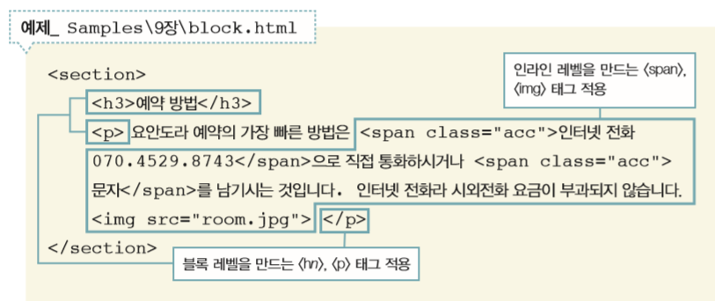
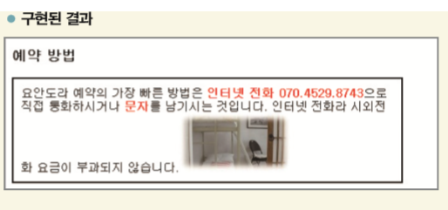
블록 레벨과 인라인 레벨 요소

Slide 31
display
해당 요소가 화면에 어떻게 보여질 것인지 지정
block : 블록 레벨 요소로 만든다
inline : 인라인 레벨 요소로 만든다.
inline-block 블록 레벨 박스지만 인라인 레벨 박스처럼 배치한다.
none : 화면에 표시하지 않는다. 다.
inherit : 상위 요소의 display 속성 상속.
table : 블록 레벨의 표로 만든다.
inline-table : 인라인 레벨의 표로 만든다
table-cell : 표의 셀로 표시한다.

Slide 32
블록 레벨 요소와 인라인 레벨 요소
블록 레벨 요소를 가로로 배치하려면 인라인 레벨 요소로 만든다.
예) <div>는 블록 레벨 요소
<div> 태그를 사용해 세 개 영역을 만들면 한줄에 하나씩 표시된다.
영역을 한 줄에 나란히 배치하려면? 인라인 레벨 요소로 바꿔야 한다.

Slide 33
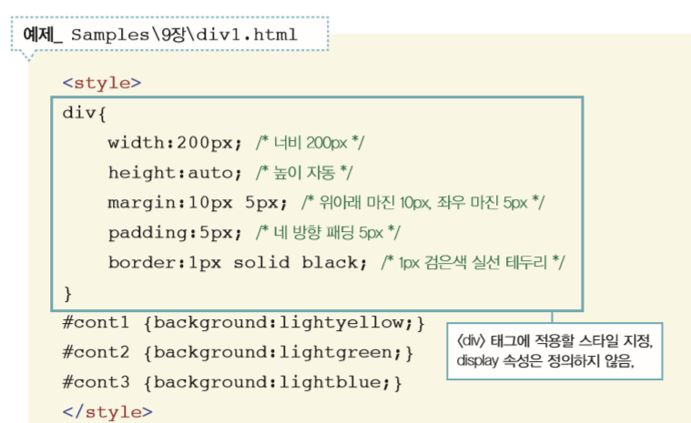
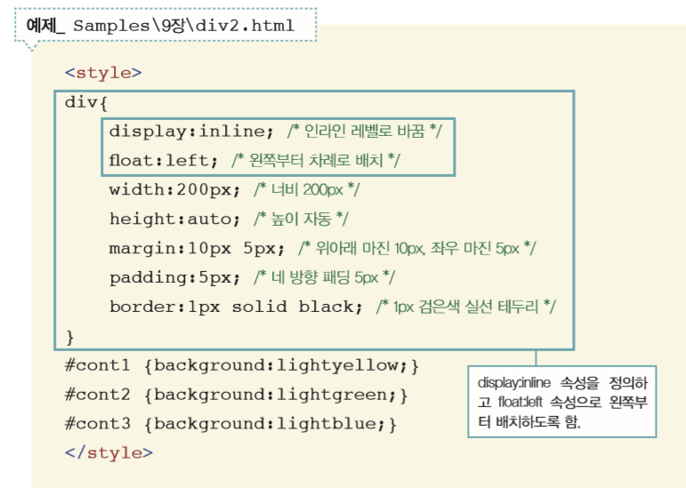
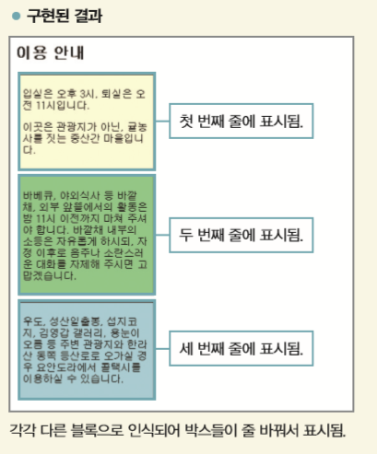
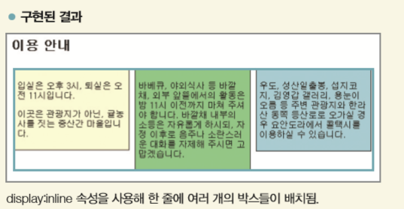

Slide 34
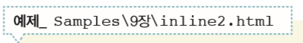
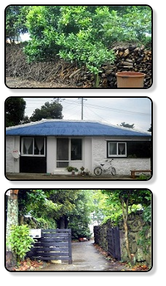
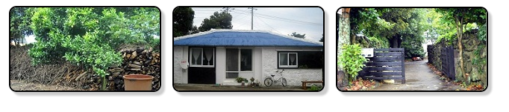
블록 레벨 요소와 인라인 레벨 요소
인라인 레벨 요소를 세로로 배치하려면 블록 레벨 요소로 만든다.
예) 이미지는 인라인 레벨 요소
<img> 태그를 사용해 3개의 이미지를 웹 문서에 넣는다면 한 줄에 3개의 이미지가 나란히 배치된다.
이미지를 한줄에 하나씩 배치하려면? 블록 레벨 요소로 바꿔야 한다.
img {
display:block;
margin:10px 5px;
border:2px solid black;
border-radius:10px;
box-shadow:5px 5px 3px #ccc;
}
<section>
<img src="2.jpg">
<img src="1.jpg">
<img src="3.jpg">
</section>

Slide 35
position
웹 문서 안의 요소들을 자유자재로 배치해 주는 속성
웹 문서를 만들 때 중요하게 사용하는 속성 중 하나
사용할 수 있는 값
static : 요소를 문서의 흐름에 맞춰 배치.
relative : 이전 요소에 자연스럽게 연결해서 배치.
absolute : 원하는 위치를 지정하여 배치.
fixed : 지정한 위치에 고정해서 배치하는데 요소가 화면에서 잘릴 수도 있다.

Slide 36
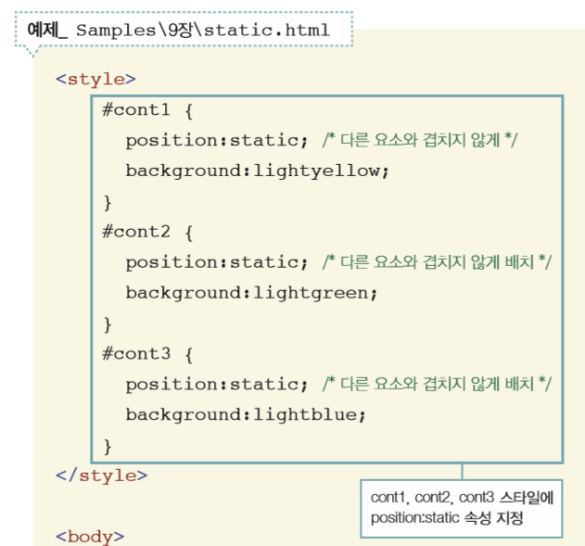
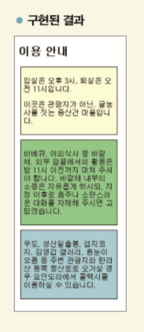
position:static
문서의 흐름대로 배치한다
left 속성이나 top 속성을 지정할 수 없다.

Slide 37
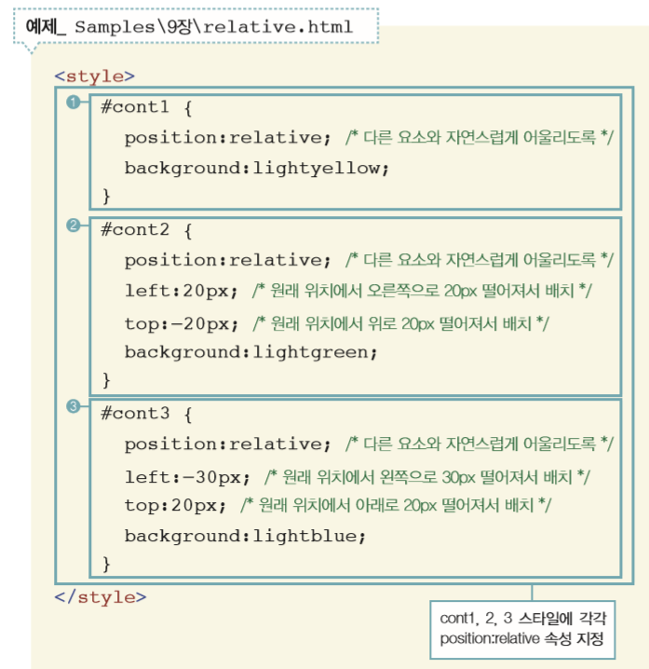
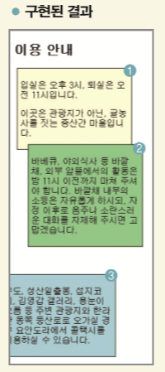
position:relative
자연스럽게 배치하기. 고정되어 있지 않고 다른 요소에 의해 바뀔 수 있다.
상대적인 위치를 사용하기 때문에 다른 요소와 조화를 이룬다.
left나 top 속성을 이용해 요소의 위치를 옮길 수도 있다.

Slide 38
position:absolute
원하는 위치에 배치하기
문서의 흐름과는 상관없이 원하는 위치에 요소를 배치할 수 있다.
요소의 위치는 가장 가까운 부모 요소의 위치를 기준으로, 왼쪽으로 얼마나 떨어져 있는지, 아래로는 얼마나 떨어져 있는지를 지정해서 나타낸다. (left 속성, top 속성)
자식 요소에서 position:absolute로 지정한 후 left와 top 을 이용해 원하는 위치에 배치하려면 부모 요소를 position:relative로 지정한다.

Slide 39
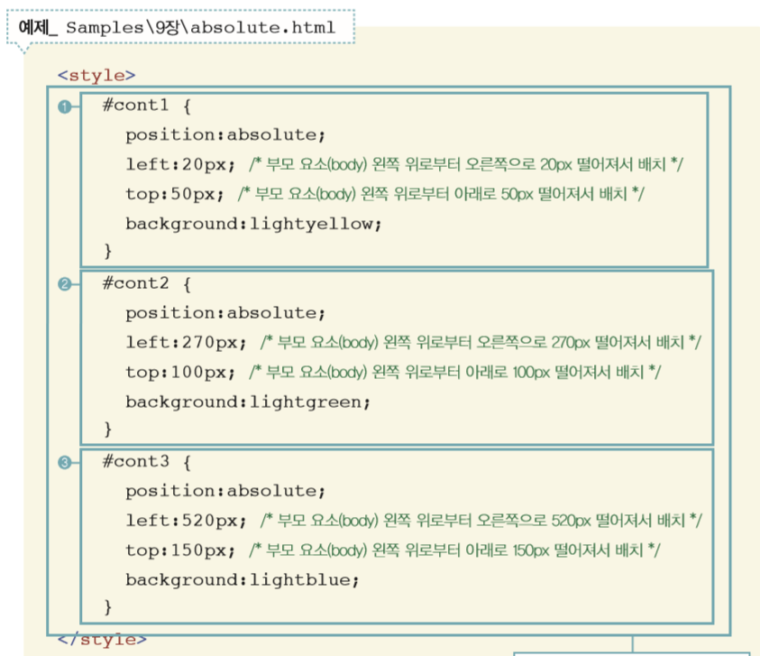

position:absolute

Slide 40
position:fixed
요소가 지정한 위치에 고정된다.
부모 요소의 위치를 기준으로 계산한다.(부모 요소는 position:absolute)
position:fixed로 지정하면 요소가 화면 크기를 벗어났을 경우 화면 바깥에 있게 되고, 스크롤 막대도 나타나지 않는다.

Slide 41



position:absolute

Slide 42
visibility
특정 요소를 화면에 보이거나 보이지 않게 설정하는 속성
visibility:hidden
- 요소를 화면에서 감춘다
- 실제로는 공간을 차지하고 있다
- 다른 요소들을 배치할 때 화면에 보이지 않는 요소도 고려.

Slide 43



<style>
.visible{visibility:visible;}
.hidden{ visibility:hidden;}
</style>
<img class="visible” src=“1.jpg">
<img class="hidden" src=“2.jpg">
<img class="visible" src="3.jpg">
<style>
.visible{visibility:visible;}
.hidden{ display:none;}
</style>
<img class="visible” src=“1.jpg">
<img class="hidden" src=“2.jpg">
<img class="visible" src="3.jpg">

Slide 44


z-index
요소 쌓는 순서 정하기
z-index 값이 크면 값이 작은 요소보다 위에 쌓인다.
z-index 값을 명시하지 않으면 1부터 시작해서 1씩 커진다.

Slide 45


float
웹 요소를 문서 위에 떠 있게 한다. 문서의 레이아웃 지정.
float:left; - 문서의 왼쪽으로 배치
float:right; - 문서의 오른쪽으로 배치
.content {
float:left;
width:60%;
}
.aside {
float:right;
width:30%;
}

Slide 46


clear
float 속성 무효로 만들기
clear 속성에서 사용할 수 있는 값
left : 왼쪽으로 떠있지 않도록
right : 오른쪽으로 떠있지 않도록.
both : 왼쪽이나 오른쪽 어디에도 떠있지 않도록
none : 떠 있는 상태. 기본 값.

Slide 47
다단으로 편집하기

Slide 48
다단 나누기
column-width
단의 너비를 고정해 놓고 화면 분할
화면이 커지면 단의 개수가 많아진다.
column-count
단의 개수를 먼저 정해 놓고 화면 분할
화면이 커질수록 단의 너비가 넓어진다.
column-gap
둘 이상의 단으로 구성할 경우 단과 단 사이의 여백
div {
column-width:80px;
-webkit-column-width:80px;
-moz-column-width:80px;
}
div {
column-count:3;
-webkit-column-count:3;
-moz-column-count:3;
}

Slide 49
단과 단 사이 구분선
- 단과 단 사이에 구분선 표시
column-rule-color : 구분선 색상
column-rule-style : 구분선 스타일
column-rule-width : 구분선 두께
column-rule 속성 하나로 표현 가능

Slide 50



Slide 51

다단 위치 지정
다단을 나눌 위치: 특정 요소의 앞이나 뒤
break-before:column,
break-before:avoid-column
break-after:column,
bread-after:avoid-column
여러 단을 하나로 합치기
column-span
값은 1 또는 all

Slide 52



Slide 53
표 관련 스타일

Slide 54

vertical-align
셀 안에서 텍스트의 세로 정렬 방법
사용할 수 있는 값
baseline : 박스 모델의 baseline을 첫 번째 행을 확장한 baseline에 맞춤.
top : 박스 모델의 top을 첫 번째 행을 확장한 top에 맞춤.
bottom : 박스 모델의 bottom 을 마지막 행을 확장한 bottom에 맞춤.
middle : 박스 모델의 center를 행의 중앙에 맞춤

Slide 55

표 테두리 스타일
border-style
표의 셀 테두리 스타일 지정
사용할 수 있는 값은 앞서 설명했던 border 속성의 값과 같다.
일부 속성은 테두리가 collapse인지, separate인지에 따라 의미가 달라짐
border-collapse
표의 바깥 테두리와 셀의 각 테두리를 합칠 것인지 결정
collapse 테두리 통합.
separate 테두리 분리. 기본 값.

Slide 56





Slide 57


표 테두리 스타일
border-spacing
테두리를 분리해서 표시할 경우 인접한 셀 테두리 사이의 거리
직접 크기와 단위를 사용해서 거리를 지정한다.
empty-cells
테두리를 분리해서 표시할 경우 빈 셀의 표시 여부
show : 빈 셀 주위에 테두리를 그려 빈 셀 표시. 기본 값.
hide : 빈 셀 주위에 테두리를 그리지 않는다.

Slide 58



